Slide 1
Historie lidských práv
Nikola Straková

Slide 2
Definice lidských práv
souhrn základních práv a svobod, které jsou přisuzovány každé lidské bytosti
často se používá párově s pojmem „svoboda“ či „základní svoboda“
kterou lze definovat jako možnost konat vše, co neškodí někomu jinému
tzn. nejedná se o absolutní, bezbřehou možnost libovolného konání, jak je někdy mylně chápáno, nýbrž je právě omezena stejnou možností konání danou ostatním jedincům a jimi v různém rozsahu využívanou

Slide 3
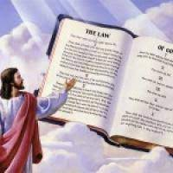
Zárodky lidských práv
v sumerských a babylonských městských státech (4. - 3. tisíciletí př. Kr.), v antickém Řecku (již od r. 2000 př. Kr.) či Římě (r. 753 př. Kr. – r. 486 po Kr.), v křesťanských i židovských pramenech
Starý a Nový zákon, zásady v biblickém Desateru

Slide 4
Individualistické pojetí lidských práv
od novověku
práva svědčí konkrétnímu jedinci, autonomnímu individuu
Práva člověka již nevyplývají z příslušnosti k nějaké společenské skupině, nejsou odvozena od vztahu k bohu; jsou založena prostě na tom, že je člověkem.

Slide 5
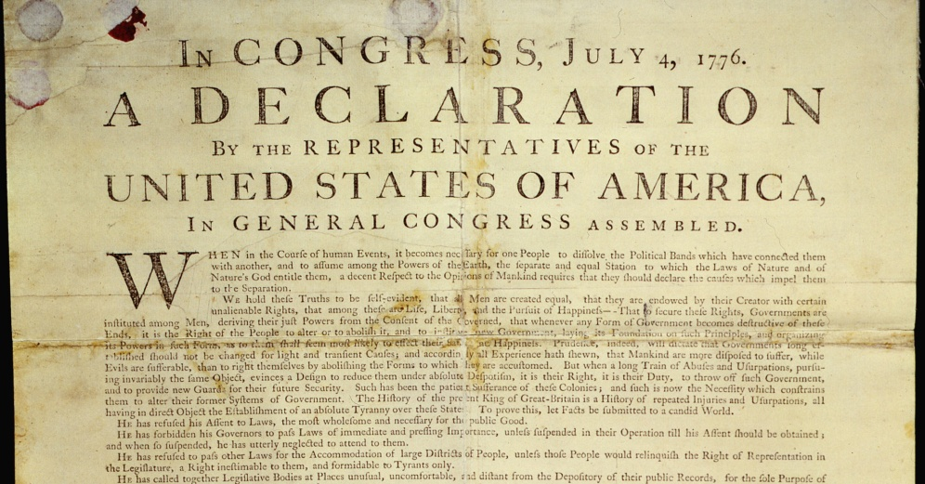
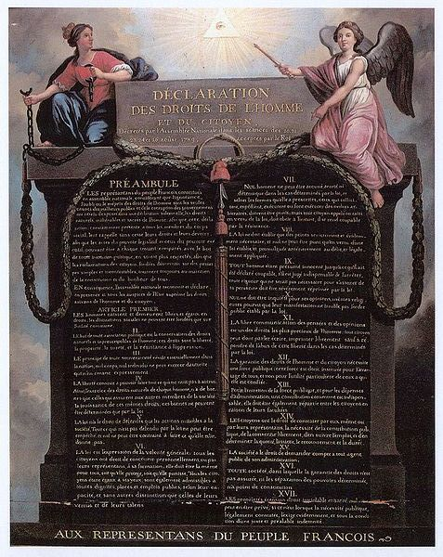
Lidská práva v právních řádech
Idea lidských práv se do právních řádů jednotlivých států dostává v míře podstatné až ve 2. polovině 18. století jednak se vznikem nových států
Prohlášení nezávislosti Spojených států amerických roku 1776
jednak jako doprovodný jev a důsledek revolučních změn
francouzská Deklarace práv člověka a občana roku 1789

Slide 6
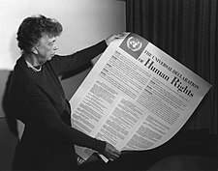
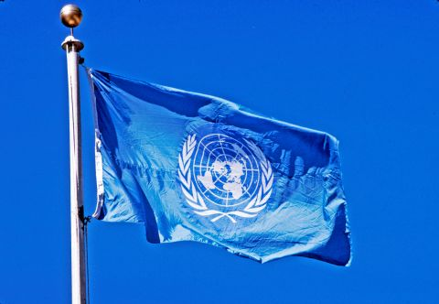
Lidská práva v mezinárodních dokumentech
ve 20. století, zejména pak po 2. světové válce jako její důsledek
v podobě odporu demokratických států k masivnímu porušování lidských práv, rozpoutanému nacistickým Německem
po hrůzách 2. světové války
po Osvětimi
po stalinských genocidách
po Gulagu
západní svět se k lidským právům s novou rozhodností vrátil, začal jejich koncept a formulace prohlubovat, rozvíjet a především zakotvovat v dokumentech mezinárodní legislativy
vznikla formalizovaná úprava lidských práv na mezinárodní úrovni a následně i její implementaci do pozitivního práva jednotlivých států

Slide 7
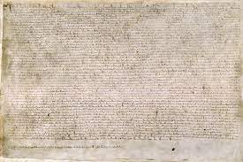
Magna charta Libertatum
Velká listina práv a svobod z roku 1215,
–první právní dokument omezující právo moci panovníka vůči jeho poddaným
pro moderní dobu je nejdůležitějším ustanovením Charty:
– habeas corpus – právo na důstojné zacházení

Slide 8
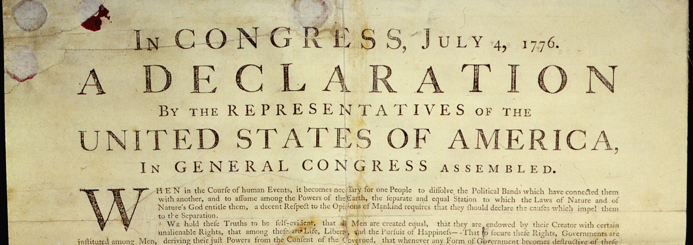
Deklarace nezávislosti Spojených států amerických z roku 1776!
Deklarovala:
rovnost všech lidí, právo na život, svobodu a hledání osobního štěstí

Slide 9
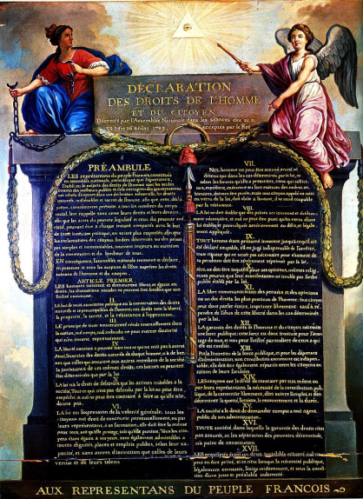
francouzská Deklarace práv člověka a občana z roku 1789!
Práva jsou: přirozená, nezcizitelná a posvátná
Lidé se rodí a zůstávají svobodní a rovnými ve svých právech.
Svoboda spočívá v tom, že každý může činit vše, co neškodí práva druhého.
Francouzi se inspirovali americkou Deklarací nezávislosti, jež vznikla v roce 1776.
Její opis s sebou do Paříže přivezl šlechtic La Fayette.
Deklarace byla inspirací i pro ostatní státy,
zajišťovala rovnost práv
publicista Jaroslav Jírů, rozhovor pro ČT 24

Slide 10
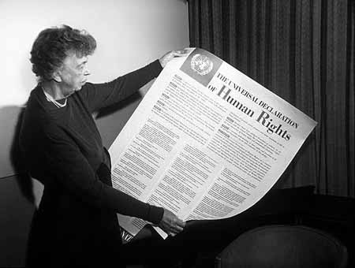
Všeobecná deklarace lidských práv OSN
z roku 1948!
První mezinárodní dokument týkající se lidských práv.
nejvýznamnější mezinárodní dokument v této oblasti
není právně závazná (má pouze morální sílu), přesto se těší mezi státy i světovou veřejností velkému respektu a prestiži
Vznikl v reakci na masové zločiny druhé světové války. ústavního pořádku v ČR.
Na základě tohoto dokumentu vznikla i Listina lidských práv a svobod, jež je součástí ústavního pořádku v ČR.

Slide 11
3 základní kategorie práv
negativní práva
vyjadřují to, co společnost člověku dělat nemá
pozitivní práva
jedná o práva relativní, to znamená právu jednoho subjektu odpovídá povinnost jiného konkrétního subjektu (tedy ne všech ostatních)
cílem jejich úpravy je ochránit sociální spravedlnost od zvůle a umožnit jedinci účast na sociálních, hospodářských a kulturních aspektech života
kolektivní práva
mají zajistit právo každého na to, aby vládl takový společenský mezinárodní řád, ve kterém by základní lidská práva a svobody byly plně uskutečněny

Slide 12
Negativní práva
práva občanská, která mají vztah přímo k lidské bytosti jako takové a bez jejichž zachovávání bychom nemohli jako lidé vůbec existovat
právo na život, lidskou důstojnost, právo nebýt mučen, týrán či podroben jinému nelidskému a ponižujícímu zacházení, právo vlastnit majetek, právo na svobodu myšlení, pohybu, svědomí, právo na rovné zacházení apod.
práva politická, která zaručují jedinci účast na veřejném životě
svoboda projevu, právo vyjadřovat své názory, právo petiční, shromažďovací, sdružovací apod.

Slide 13
Pozitivní práva
hospodářská, sociální a kulturní práva
např. právo na vzdělání, práci, spravedlivou mzdu, lékařskou pomoc v nemoci, sociální zabezpečení apod.
jsou obtížně vymahatelná, obtížně kvalifikovatelná…
Je nesmírně těžké až nemožné kvalifikovat, co je adekvátní bydlení, přiměřená mzda, takže tato práva nelze vymáhat soudně.

Slide 14
Kolektivní práva
právo na mír, právo na rozvoj, právo na společnou bezpečnost, právo na ekonomickou prosperitu, právo na čisté životní prostředí apod.
přesný výčet kolektivních lidských práv však neexistuje

Slide 15
Lidská práva v 21. století
Sféra lidských práv, jejich prosazování a ochrana je a bude tématem aktuálním, živým, sledovaným.
I v 21. století patrně není na světě státu, který by z hodnocení stavu a dodržování lidských práv vyšel se zcela čistým štítem.
Problémy v podobě větších či menších prohřešků by jistě bylo možné nalézt všude
např. ozbrojené konflikty, autoritativní režimy apod.

Slide 16
Organizace zabývající se lidskými právy
OSN, Rada Evropy, EU
Soudní orgány
Mezinárodní trestní soud, Evropský soud pro lidská práva, soudní dvůr EU…
Amnesty International
Transparency International
Hnutí za lidská práva
…
https://www.centrumlidskaprava.cz/lidskopravni-organizace-ve-svete-manual-vyzkumu

